Slide 1
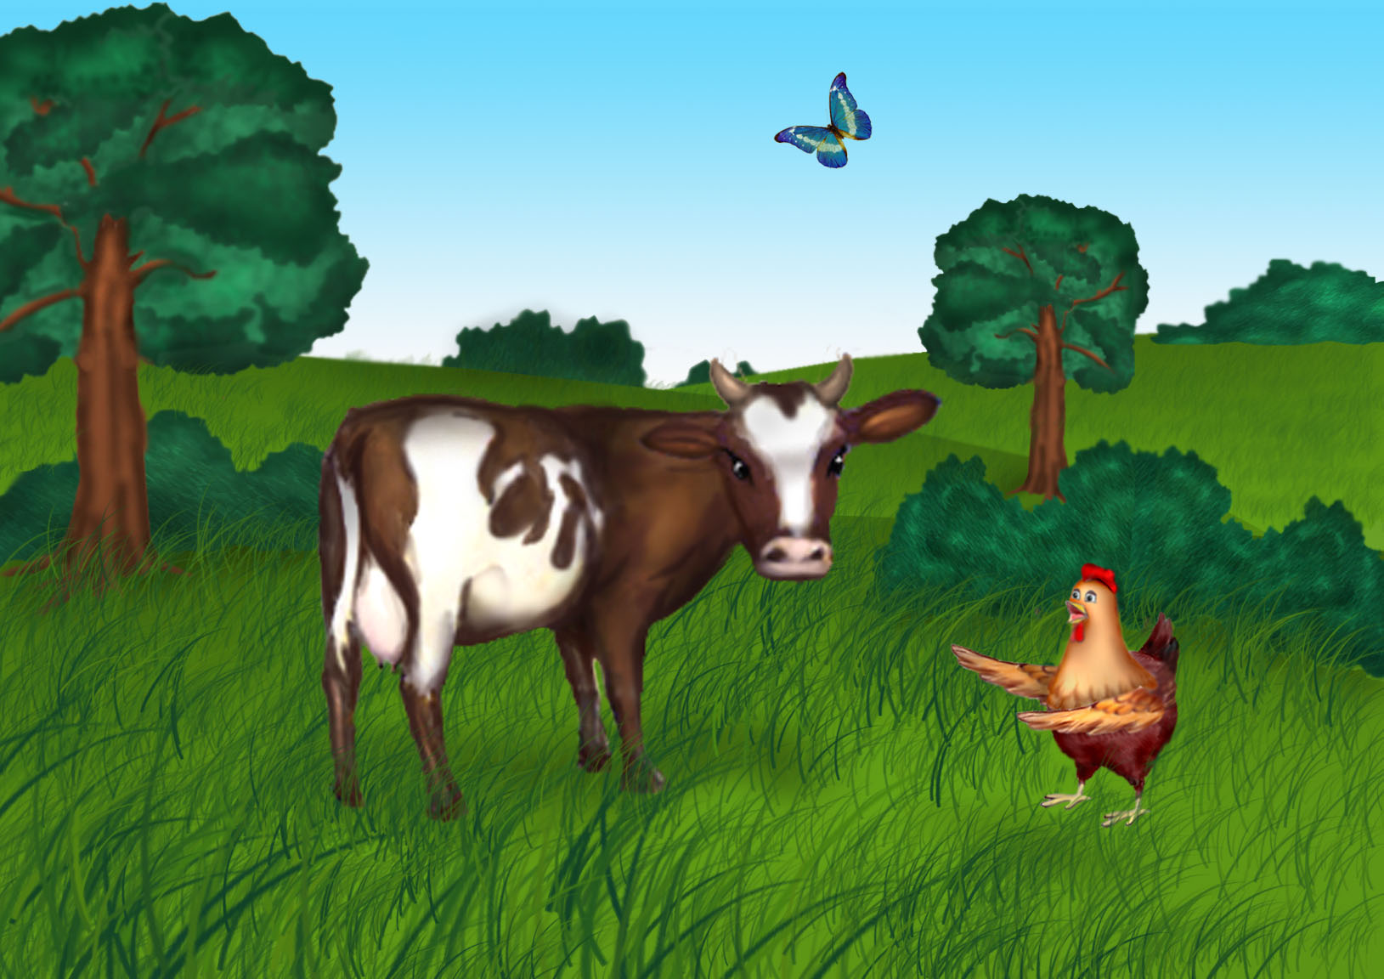
Бобовое зёрнышко
Художник Клеопа Марина

Slide 2
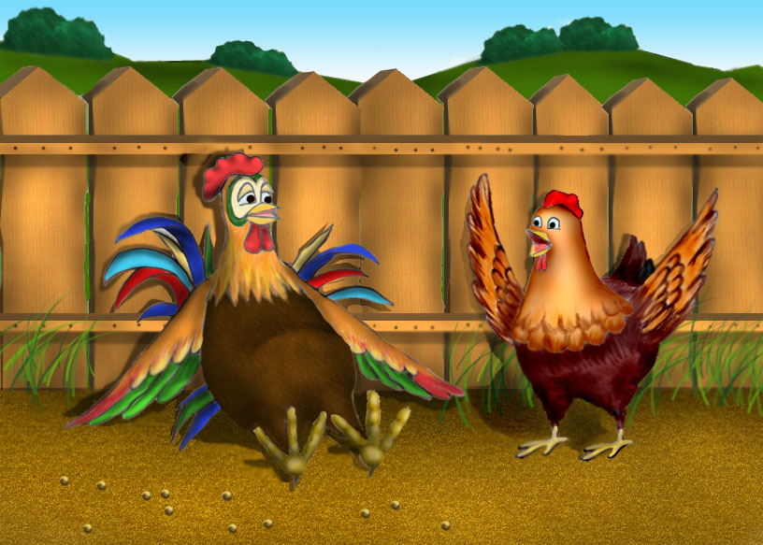
Жили-были петушок и курочка. Петушок всё торопился-торопился, а курочка знай себе приговаривает:
– Петя, не торопись. Петя, не торопись.
Клевал как-то петушок бобовые зёрнышки да второпях и подавился. Лежит - не дышит, словно мертвый.

Slide 3
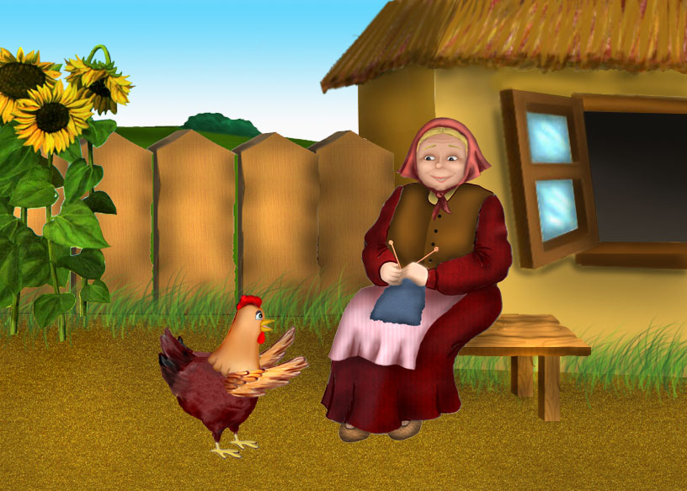
Перепугалась курочка, бросилась к хозяйке, кричит:
– Ой, хозяюшка, дай скорей маслица, петушку горлышко смазать: подавился петушок бобовым зёрнышком.
– Беги скорей к коровушке, попроси у неё молока, а я уже собью маслица.

Slide 4
Бросилась курочка к корове.
– Коровушка, голубушка, дай скорей молока, из молока хозяюшка собьёт маслица, маслицем смажу петушку горлышко: подавился петушок бобовым зёрнышком.
– Ступай скорей к хозяину. Пусть он принесёт мне свежей травы.

Slide 5
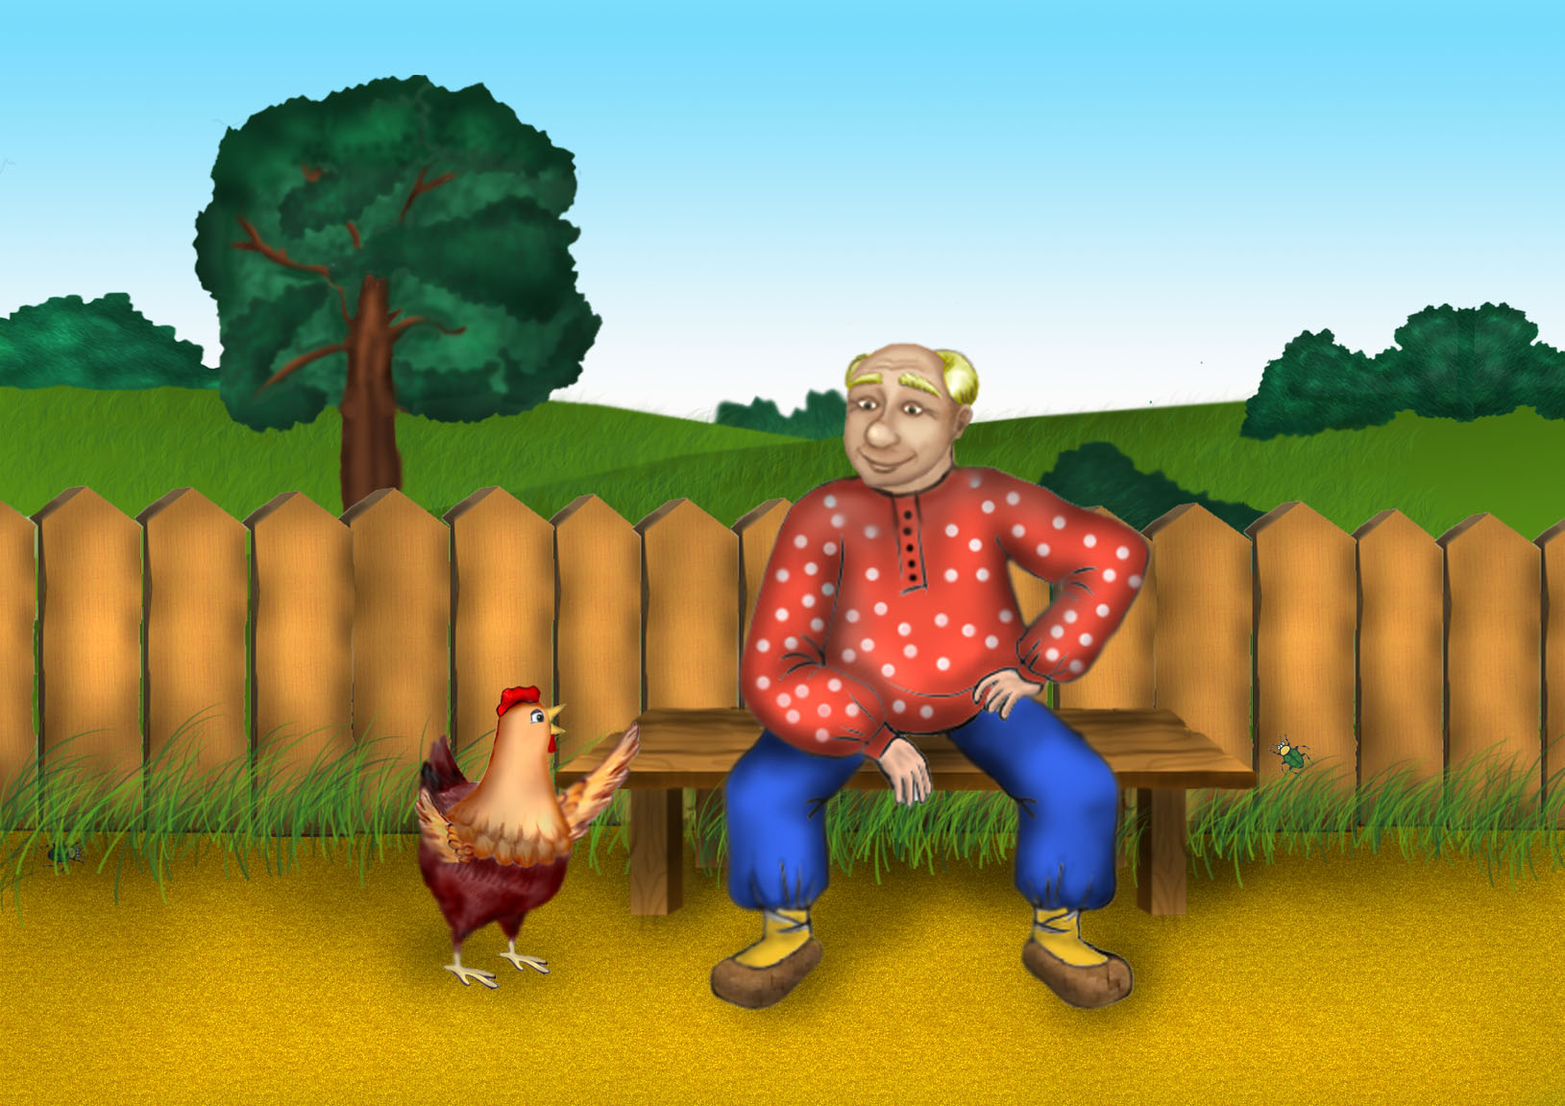
Побежала курочка к хозяину.
– Хозяин, хозяин! Дай скорей коровушке свежей травы, коровушка даст молочка, из молочка хозяюшка собьёт маслица, маслицем я смажу петушку горлышко: подавился петушок бобовым зёрнышком.
– Беги скорей к кузнецу за косой.

Slide 6
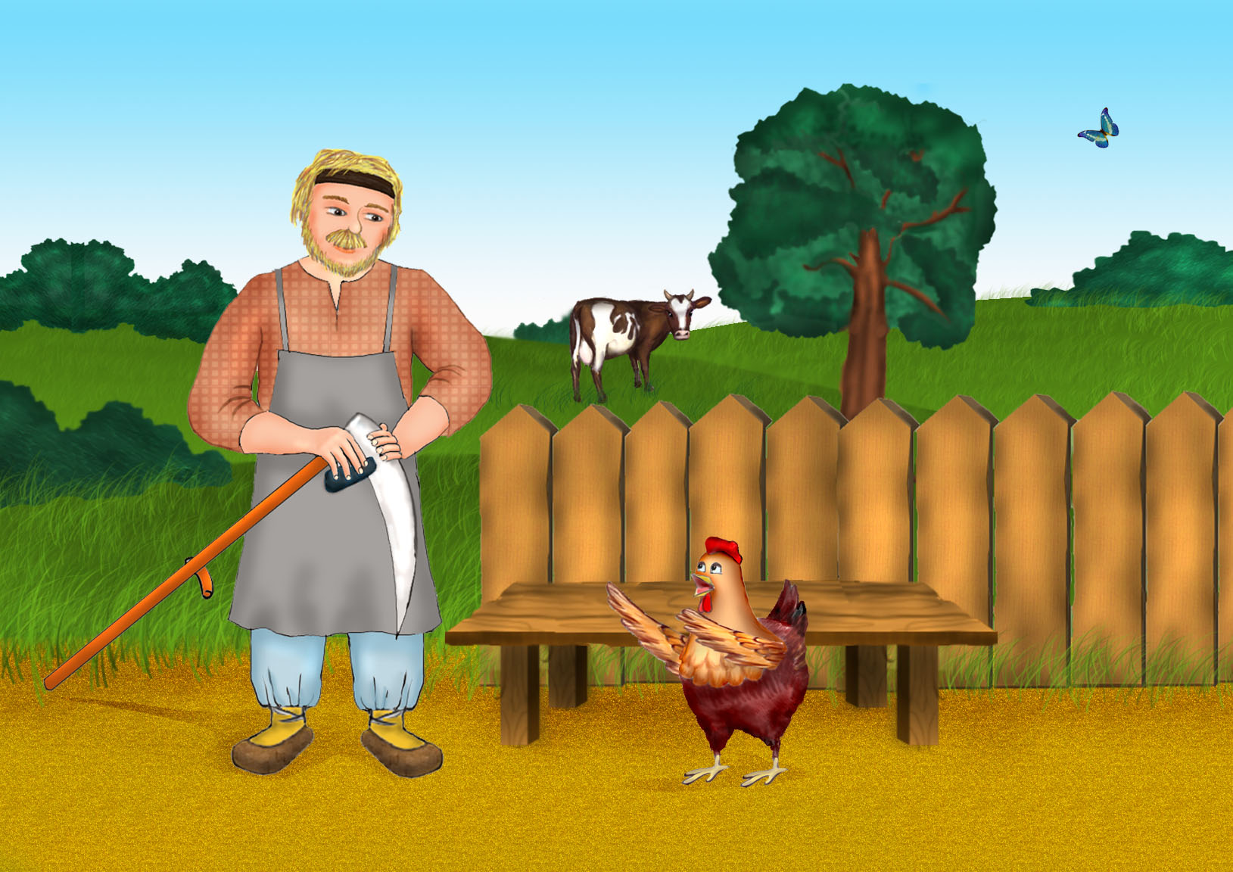
Со всех ног бросилась курочка к кузнецу.
– Кузнец, кузнец, дай скорей хозяину хорошую косу. Хозяин даст коровушке травы, коровушка даст молока, хозяюшка собьёт маслица, я смажу петушку горлышко: подавился петушок бобовым зёрнышком.

Slide 7
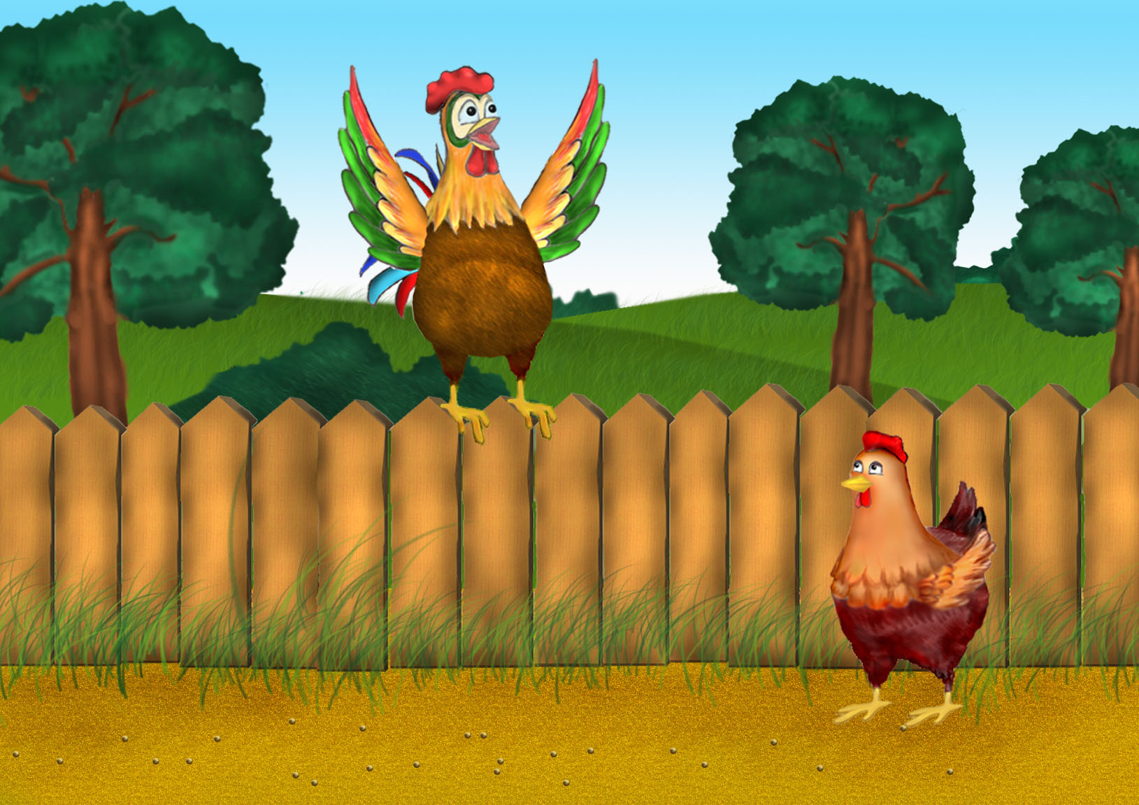
Кузнец дал хозяину новую косу, хозяин дал коровушке свежей травы, коровушка дала молока, хозяюшка сбила масла, дала маслица курочке. Смазала курочка петушку горлышко. Бобовое зёрнышко и проскочило. Петушок вскочил и во всё горло закричал: «Ку-ка-ре-ку!»

Slide 8
КОНЕЦ

